Slide 1
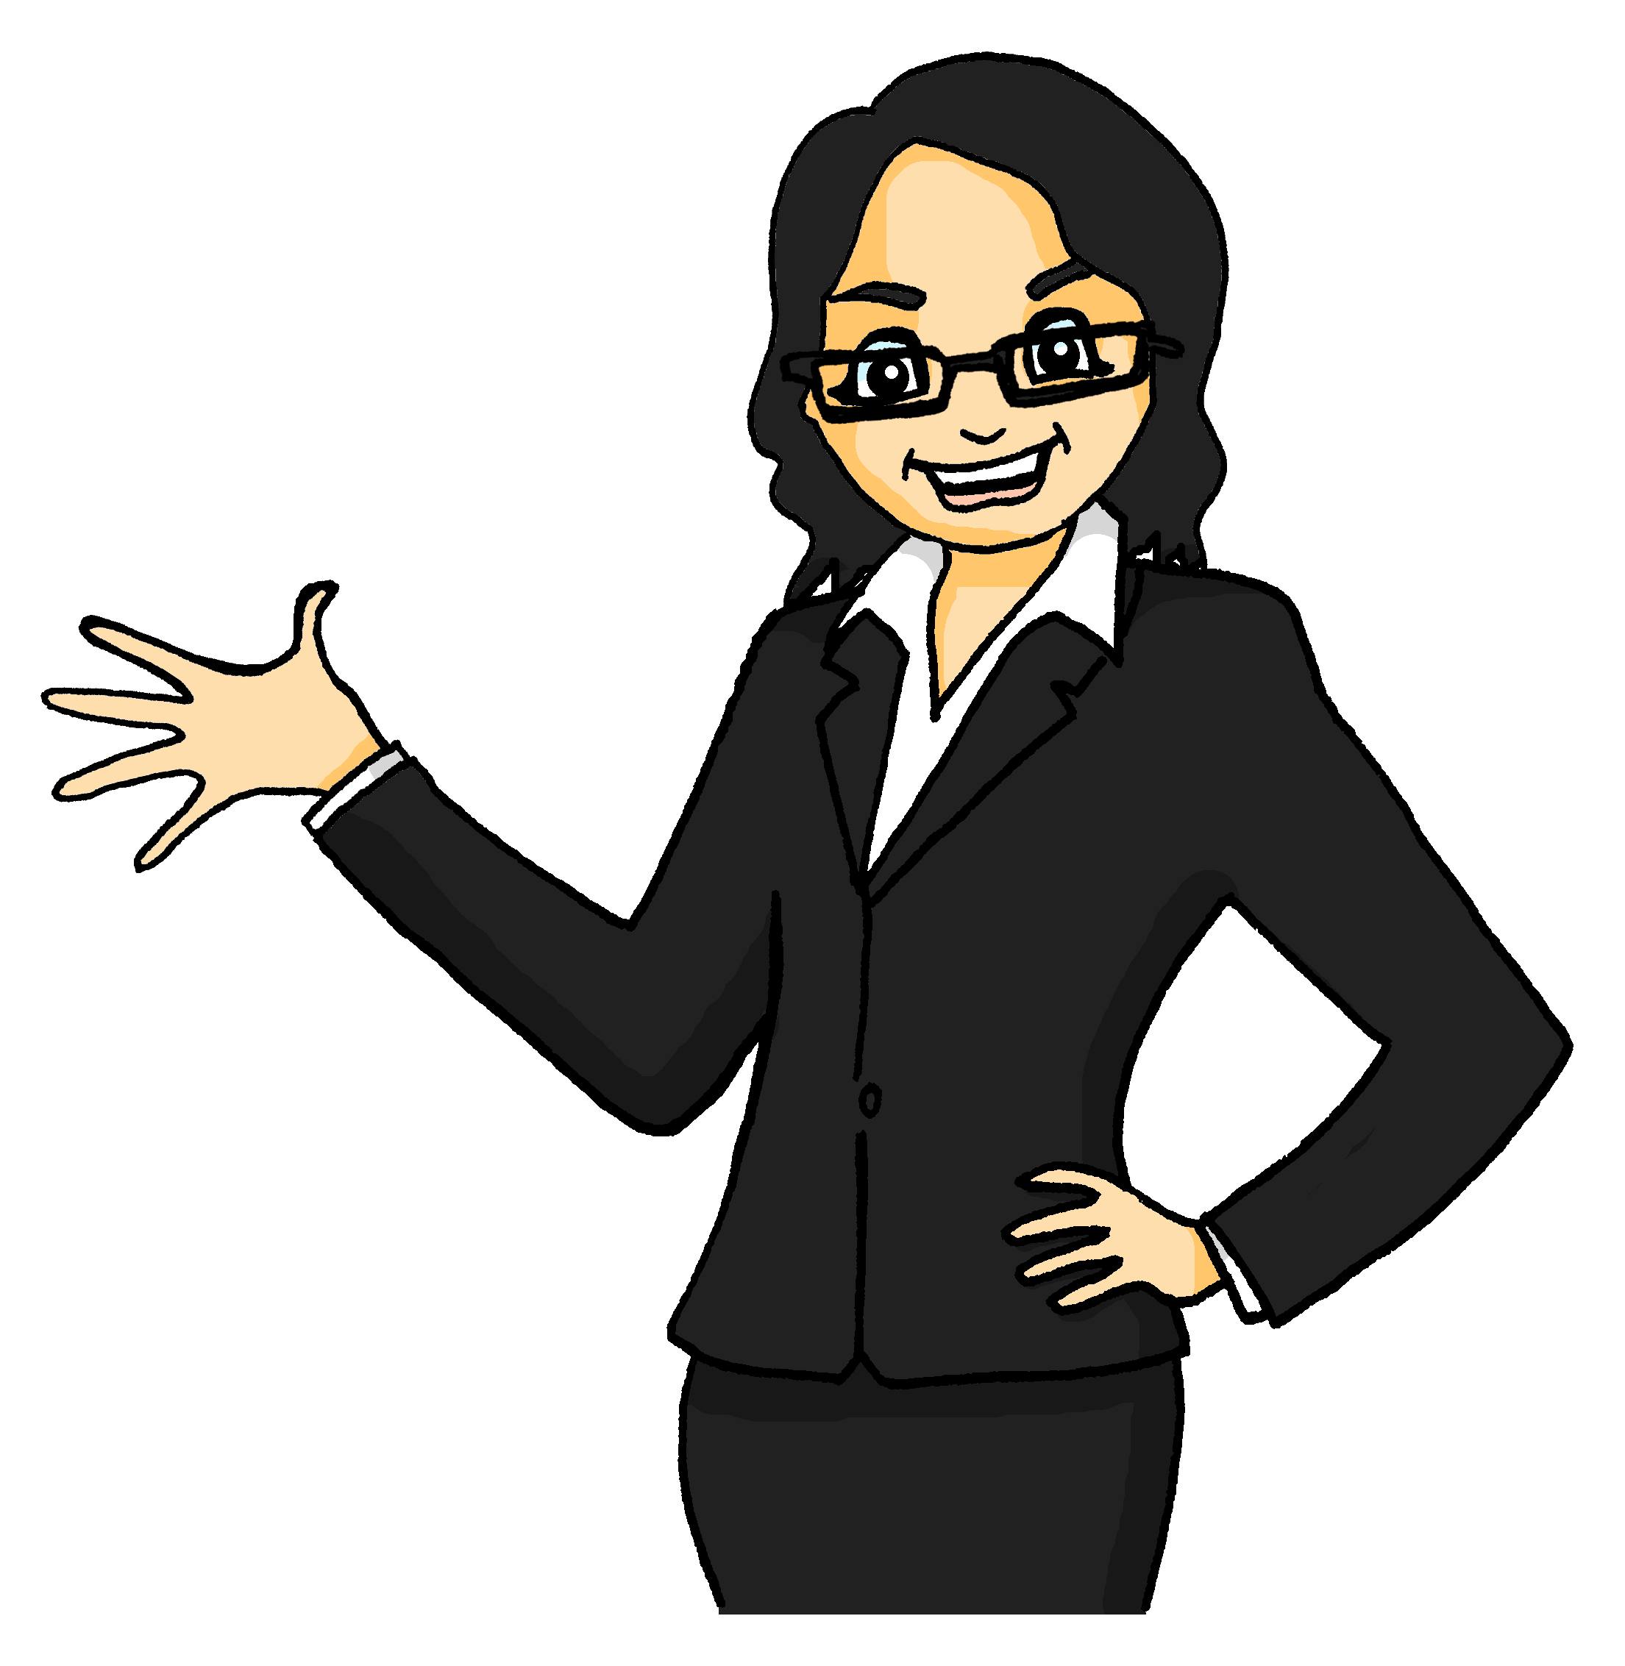
Katrins Arbeit
*wert = worth, *das Büro = office
*die Schaubilder = charts, graphs
lesen
Ich arbeite als Strafrechtsanwältin für ein großes Unternehmen in Berlin. Die Firma ist eine Milliarde Euro wert*.
Im Moment arbeite ich daran, wichtige Daten gegen Angriffe zu schützen. In meinem sehr modernen Büro* hängen große Schaubilder* an der Wand. Ich bin keine traditionelle Anwältin!
Gesetze sind für meine Arbeit sehr wichtig.
Ich mag meine Arbeit, und arbeite viel. Laut Wolfgang und Mia muss ich eine Million Euro verdienen!
ein großes
Unternehmen in Berlin
eine Milliarde Euro
Daten gegen Angriffe
zu schützen.
hängen große
Schaubilder* an der Wand.
Gesetze
eine Million Euro
4. Where are the graphs in her office?
3. What does Katrin do at work?
5. What else is important in Katrin’s job?
6. How much do Wolfgang and Mia think Katrin must earn?
1. Who does Katrin work for?
2. How much is the company worth?
A big company in Berlin
Hanging on the wall
Protects data from attacks
A million euros
A billion euros
Laws
Notes:
Timing: 4 minutes Aim: Written recognition of new vocabulary at sentence level. Procedure: 1. Allow a few minutes for students to read the text.
2. Click to bring up a question.
3. Elicit answer from students in German and English.
4. Click again to bring up answer.
5. Repeat for six questions in total. Word frequency of unknown words (1 is the most frequent word in German): wert [290], Schaubild [>5000], Strafrechtsanwalt [>5000], Büro [1663] Source: Jones, R.L. & Tschirner, E. (2019). A frequency dictionary of German: core vocabulary for learners. Routledge
Word frequency of cognates (1 is the most frequent word in German): Moment [358] Source: Jones, R.L. & Tschirner, E. (2019). A frequency dictionary of German: core vocabulary for learners. Routledge

Slide 2
Fonética
escuchar / escribir
Text
Notes:
Timing:
Aim:
Procedure:
1.
2.
3.
4.
5.
Transcript:
Word frequency (1 is the most frequent word in Spanish):
Source: Davies, M. & Davies, K. (2018). A frequency dictionary of Spanish: Core vocabulary for learners (2nd ed.). Routledge: London

Slide 3
Vocabulaire
écouter
Text
Notes:
Timing:
Aim:
Procedure:
1.
2.
3.
4.
5.
Transcript:
Word frequency (1 is the most frequent word in French):
Source: Londsale, D., & Le Bras, Y. (2009). A Frequency Dictionary of French: Core vocabulary for learners London: Routledge.

